Slide 1

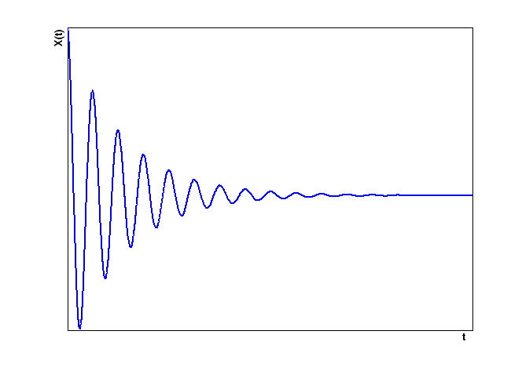
Tema 13: Transitorios de 1er y 2º orden
Introducción
Concepto de transitorio
Orden del circuito
Transitorios de primer orden
Respuesta natural
Respuesta transitoria en continua
Respuesta transitoria en alterna
Transitorios de segundo orden
Circuitos básicos
Respuesta natural
Respuesta ante escalón (continua)
Respuesta a onda sinusoidal (alterna)
Ejemplos de aplicación

Slide 2
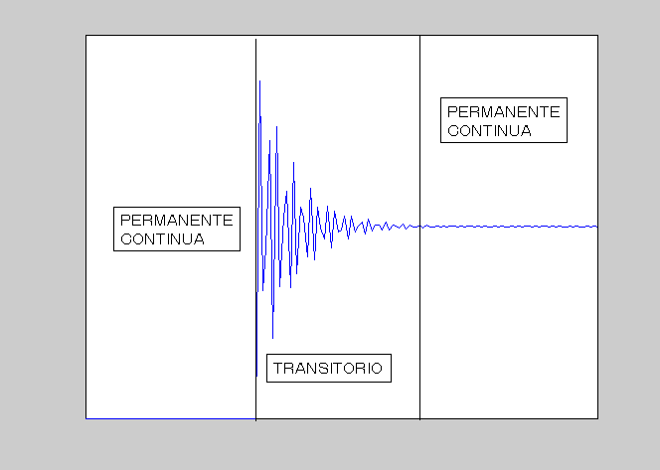
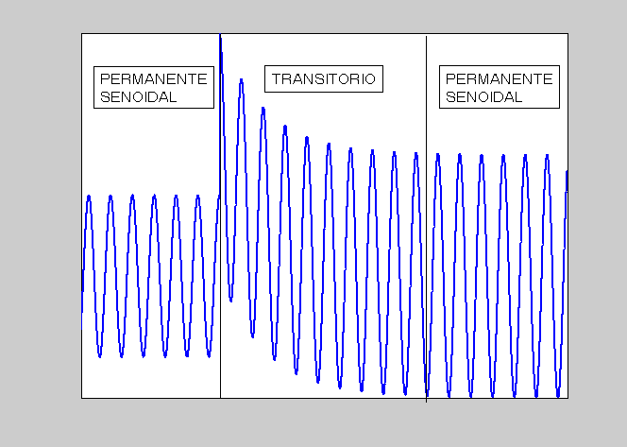
Introducción. Concepto de transitorio
Transitorio: Evolución debida a cambios topológicos en el circuito. Transición entre un régimen permanente y otro, tras un cambio en las condiciones del estado del circuito.
Los transitorios son debidos a elementos que almacenan energía: Bobinas y condensadores.

Slide 3
Introducción. Orden del circuito
ORDEN DEL CIRCUITO: número de elementos almacenadores de energía (Leq o Ceq) que tenga el circuito.
Circuitos de primer orden
Circuitos de segundo orden

Slide 4
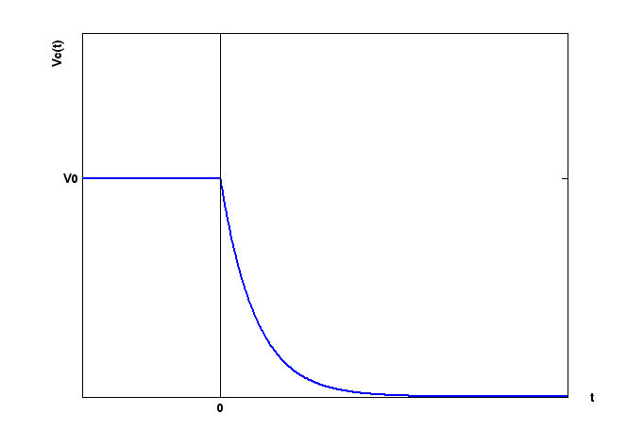
Transitorios de primer orden. Respuesta en ausencia de fuentes
Respuesta natural
Cte de tiempo
Condiciones iniciales
Cálculo de la constante, A:
El condensador se descarga sobre la resistencia siguiendo una evolución exponencial desde el valor inicial V0 hasta 0=V∞
Para un t=τ se alcanza un 63% del ΔV=V₀-V∞

Slide 5
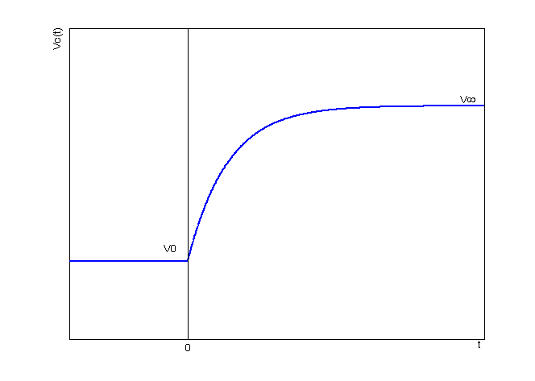
Transitorios de primer orden. Respuesta en continua
Respuesta forzada=permanente
Respuesta natural=transitorio
Única para el circuito
Cte de tiempo
El condensador evoluciona desde su valor inicial hasta el nuevo régimen permanente siguiendo una exponencial
Respuesta a entrada cero
Respuesta a estado cero
Cualquier otra variable del circuito tiene una evolución temporal de la misma forma que la de la tensión del condensador.
Para un t=τ se alcanza un 63% del salto (ΔV=V∞-V₀)
Respuesta forzada=permanente
Respuesta natural=transitorio

Slide 6
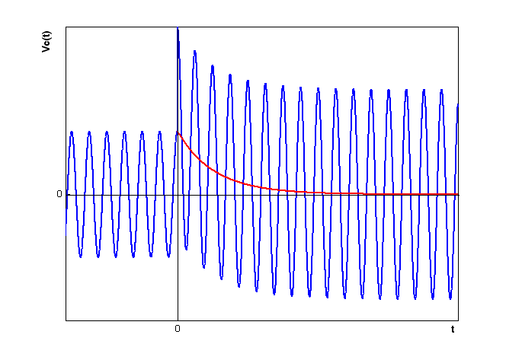
Transitorios de primer orden. Respuesta en alterna
Respuesta forzada=permanente
Respuesta natural=transitorio
Única para el circuito
Cte de tiempo
Cálculo de la constante, K:
Vc(t)
Cualquier otra variable del circuito tiene una evolución temporal de la misma forma que la de la tensión del condensador.
Respuesta forzada=permanente
Respuesta natural=transitorio

Slide 7

Transitorios de primer orden. Respuesta en ausencia de fuentes
Respuesta natural
Cte de tiempo
Condiciones iniciales
Cálculo de la constante, A:
La bobina se descarga sobre la resistencia siguiendo una evolución exponencial desde el valor inicial I0 hasta 0
Para un t=τ se alcanza un 63% del ΔI=I₀-I∞

Slide 8

Transitorios de primer orden. Respuesta en continua
Respuesta forzada=permanente
Respuesta natural=transitorio
Única para el circuito
Cte de tiempo
iL(t)
La bobina evoluciona desde su valor inicial hasta el nuevo régimen permanente siguiendo una exponencial
I∞
Respuesta a entrada cero
Respuesta a estado cero
Cualquier otra variable del circuito tiene una evolución temporal de la misma forma que la de la intensidad de la bobina.
I₀
Para un t=τ se alcanza un 63% del valor salto
Respuesta forzada=permanente
Respuesta natural=transitorio

Slide 9

Transitorios de primer orden. Respuesta en alterna
Respuesta forzada=permanente
Respuesta natural=transitorio
Única para el circuito
Cte de tiempo
Cálculo de la constante, K:
Cualquier otra variable del circuito tiene una evolución temporal de la misma forma que la de la intensidad de la bobina.
Respuesta forzada=permanente
Respuesta natural=transitorio

Slide 10
Transitorios de segundo orden. Circuitos básicos
RLC serie: circuito compuesto por una resistencia, bobina y condensador en serie.
RLC paralelo: circuito compuesto por una resistencia, bobina y condensador en paralelo.
Equivalante Thévenin
visto desde el cjto. LC
Equivalante Norton visto desde el cjto. LC
Leq
Leq
Ceq
Ceq
Condiciones iniciales
Condiciones iniciales

Slide 11
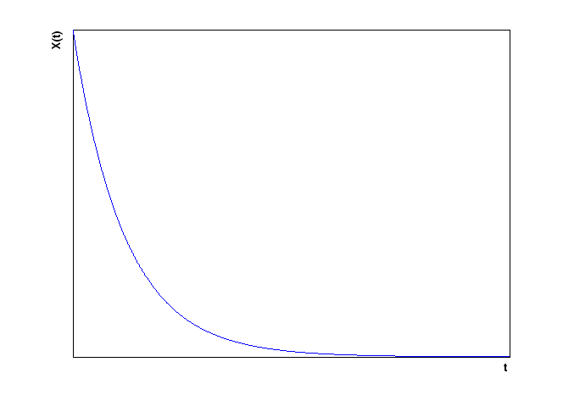
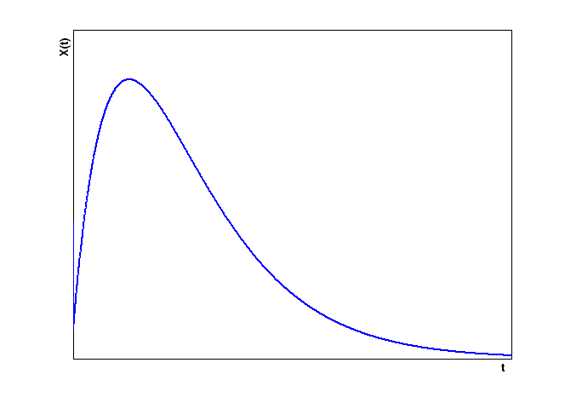

Transitorios de segundo orden. Respuesta en ausencia de fuentes
Polinomio característico
Respuesta natural
Respuesta Sobre amortiguada
Respuesta Críticamente amortiguada
Respuesta Subamortiguada

Slide 12
Transitorios de segundo orden. Respuesta en continua
Respuesta Sobreamortiguada
Determinación de K₁ y K₂:
Condiciones iniciales: V₀ e I₀
Rég. permannete: V∞
En forma matricial:

Slide 13

Transitorios de segundo orden. Respuesta en continua
Respuesta Críticamente amortiguada
Determinación de K₁ y K₂:
Condiciones iniciales: V₀ e I₀
Rég. permannete: V∞
En forma matricial:

Slide 14
Transitorios de segundo orden. Respuesta en continua
Respuesta Subamortiguada
Determinación de K₁ y K₂:
Condiciones iniciales: V₀ e I₀
Rég. permannete: V∞
En forma matricial:

Slide 15
Transitorios de segundo orden. Respuesta en alterna
Respuesta Sobreamortiguada
Determinación de K₁ y K₂:
Condiciones iniciales: V₀ e I₀
Rég. permannete:
En forma matricial:

Slide 16
Transitorios de segundo orden. Respuesta en alterna
Respuesta Críticamente amortiguada
Determinación de K₁ y K₂:
Condiciones iniciales: V₀ e I₀
Rég. permannete:
En forma matricial:

Slide 17
Transitorios de segundo orden. Respuesta en alterna
Respuesta Subamortiguada
Determinación de K₁ y K₂:
Condiciones iniciales: V₀ e I₀
Rég. permannete:
En forma matricial:

Slide 18
Transitorio de arranque de un motor CC
Circuito de primer orden
20
18
i(∞) = 50/7.5 = 6 A
τ = L/R = 0.1/7.5 = 0.013 s
i(∞) = 50/4 = 12.5 A
τ = L/R = 0.1/4 = 0.025 s
i(∞) = 50/2.5 = 20 A
τ = L/R = 0.1/2.5 = 0.04 s
16
14
t = τ = 0.04 s
La intensidad de la bobina evoluciona desde su valor inicial hasta el régimen permanente siguiendo una exponencial
Corriente (A)
10
8
t = τ = 0.025 s
t = 0
Interruptor
6
t = τ = 0.013 s
4
2
4 Ω
Motor de CC
0
0
0.02
0.04
0.06
0.08
0.1
0.12
0.14
0.16
0.18
0.2
50 V
Tiempo (s)
0.1 H
Influencia de la resistencia:
R = 4 Ω
R = 2.5 Ω
R = 7.5 Ω
R afecta a la cte. de tiempo y a I∞

Slide 19
Transitorio de arranque de un motor CC
Circuito de primer orden
14
t = τ = 0.0125 s
i(∞) = 50/4 = 12.5 A
τ = L/R
12
t = τ = 0.025 s
10
t = τ = 0.05 s
8
L → 0
Corriente (A)
6
t = 0
Interruptor
4
La intensidad de la bobina evoluciona desde su valor inicial hasta el régimen permanente siguiendo una exponencial
4 Ω
2
Motor de CC
50 V
0
0
0.04
0.06
0.08
0.1
0.12
0.14
0.16
0.18
0.2
0.1 H
Influencia de la bobina:
Tiempo (s)
L = 0.1 H
L = 0.2 H
L = 0.05 H
L afecta a la cte. de tiempo

Slide 20
Circuito de encendido de un automóvil. Transitorio
Circuito de primer orden
Circuito de segundo orden serie
6
Conmutación
α = R/2L = 200
ω₀ = 1/√LC = 14142
4
2º Orden
1er Orden
2
α << ω₀
Subamortiguado
Corriente del primario (A)
0
2 Ω
-2
5 mH
1
100
-4
Interruptor abierto
-6
0
0.005
0.01
0.015
0.02
0.025
0.03
0.035
0.04
0.045
0.05
12 V
1μF
Interruptor
cerrado
Tiempo (s)

Slide 21
Circuito de encendido de un automóvil. Transitorio
Interruptor abierto: 1er orden
τ=L/R
150
100
Interruptor abierto:
2º orden subamortiguado
= R/2L
ω₀ = 1/√LC α<< ω₀
Conmutación
Régimen permanente final
50
Tensión del primario del transformador (V)
0
R
-50
L
Pico de tensión: chispa en la bujía
1
100
-100
12 V
-150
0
0.005
0.01
0.015
0.02
0.025
0.03
0.035
0.04
0.045
0.05
C
Interruptor
Tiempo (s)
Influencia de la resistencia:
R = 2 Ω
R = 4 Ω
R = 0.5 Ω

Slide 22
Circuito de encendido de un automóvil. Transitorio
Interruptor abierto: 1er orden
τ=L/R
x 10
4
1.5
Interruptor abierto:
2º orden subamortiguado
= R/2L
ω₀ = 1/√LC α<< ω₀
1
0.5
Tensión del secundario del trafo (V)
0
R
-0.5
L
1
100
-1
12 V
-1.5
0
0.005
0.01
0.015
0.02
0.025
0.03
0.035
0.04
0.045
0.05
C
Interruptor
Tiempo (s)
Influencia de la bobina:
L = 5 mH
L = 2.5 mH
L = 7.5 mH

Slide 23
Circuito de encendido de un automóvil. Transitorio
Interruptor abierto: 1er orden
τ=L/R
6
Interruptor abierto:
2º orden subamortiguado
= R/2L
ω₀ = 1/√LC α<< ω₀
4
2
Corriente del primario (A)
0
R
L
-2
1
100
-4
12 V
-6
0
0.005
0.01
0.015
0.02
0.025
0.03
0.035
0.04
0.045
0.05
C
Interruptor
Tiempo (s)
Influencia de R, L y C en el transitorio de 1er orden:
L = 2.5 mH
R = 4 Ω
C = 0.5 μF

